Slide 1











CHÀO MỪNG CÁC CON
ĐẾN VỚI TIẾT HỌC
MOÂN TOÁN

Slide 2


BÀI: EM ÔN LẠI NHỮNG GÌ ĐÃ HỌC
Notes:
Bài giảng thiết kế bởi: Hương Thảo - tranthao121004@gmail.com

Slide 3
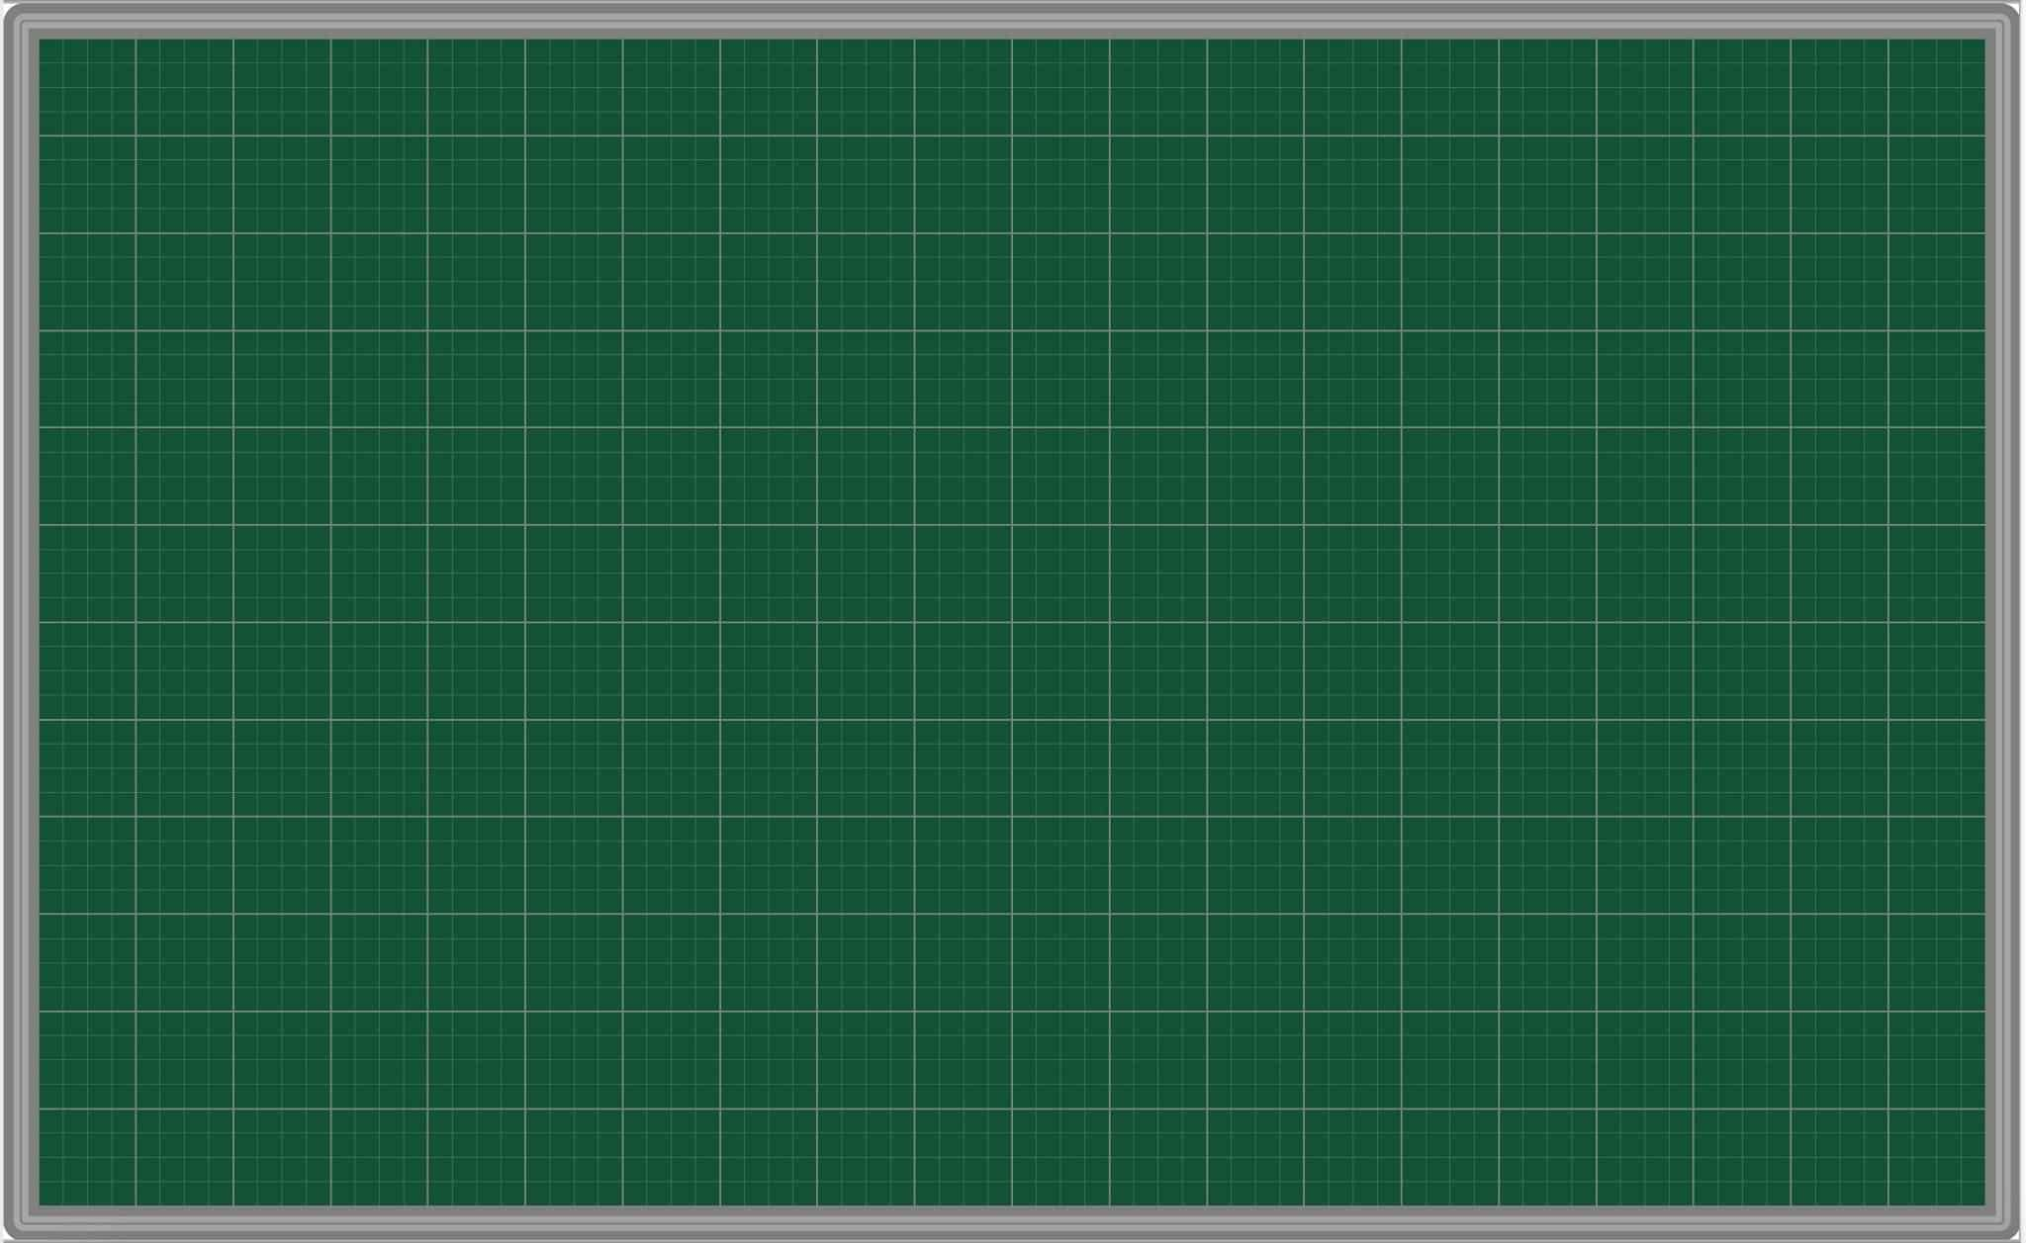
Thứ sáu ngày 19 tháng 11 năm 2025
Toán
Bài: Em ôn lại những gì đã học
1. Tính nhẩm :
4 + 7 =
5+ 8 =
9 + 5 =
6 + 6 =
2 + 9 =
17 – 8 =
15 – 8 =
13 – 6 =
16 – 9 =

Slide 4
2. Tính :
16
50
90
48
+
-
+
-
12
20
9
23
3.
Bài giải
Đội Một trồng được 35 cây, đội Hai trồng được ít hơn đội Một 12 cây.
Hỏi đội Hai trồng được bao nhiêu cây ?

Slide 5





CỦNG CỐ - DẶN DÒ

